Slide 1
Material didáctico para docentes en Arquitectura o Ingenieria Civil
Capítulo 8
Acabados superficiales

Slide 2
Contenidos
Acabados en acero inoxidable
Acabados tridimensionales
Tejidos de malla
Referencias bibliográficas

Slide 3
1 – Acabados en acero inoxidable ^{1,2}
Acabados de fábrica
Acabados pulidos mecánicos y cepillados
Acabados grabados
Acabados granallados
Acabados electro-pulios
Acabados coloreados
Acabados coloreado electrolítico
Acabados coloreados electrolítico y grabados
Acabados con recubrimiento orgánico
Acabados especificos para decoración
Multitud de acabados disponibles

Slide 4
Acabados en frio Ex-mill ^{1,3} EN 10088-2 acabados en frio tabla 6 , con referencia orientativa a los valores de Ra tipicos
Simbol o | Routing de proceso | Notas | Tipica(Ra) μm
2B | Laminado en frio, traamiento termico, decapado, skinpasado | Es el acabado más común de los laminados en frío. No refleja, acabado liso con buena rigidez. El espesor está limitado por la capacidad de skinpasado de cada fabricante. | 0.1-0.5
2C | Laminado en frío, tratamiento térmico sin descascarillar | Rugoso con cascarilla del tratamiento térmico, válido para partes que van a ser mecanizadas, descascarilladas en procesos posteriores o aquellas empleadas en aplciaciones que conlleven resistencia al calor | -
2D | Laminado en frío, tratamiento térmico, decapado | Caracteristico de chapa gruesa. La rugosidad no es tan buena como en un 2B, pero adecuada para muchas aplicaciones. | 0.4-1.0
2E | Laminado en frío, tratamiento térmico, decapado mecánico | Rugoso y mate . Generalmente aplicado en aceros cuya cascarilla es muy resistente a los liquidos decapantes. | -
2H | Laminado en frío, endurecido por deformación. | El empleo de rodillos de alta reduccion “Temper” en austeniticos, mejora las propiedades mecánicas. La superficie es semejante al 2B en cuanto a sugosidad. | -
2R | Laminado en frío, recocido brillante. | Acabado espejo de alta reflectividad, muy liso. Se suministra generalmente con plastico protector . Las piezas fabricadas se ponen en servicio sin procesos de acabado posterior. | .05-0.1
2Q | Laminación en frío, endurecido y templado, sin cascarilla | Solo disponible en los tipos martensiticos (ej. AISI 420) el descascarillado puede ser mediante atmosfera protectora en el recocido o descascarillado posterior al tratamiento térmico. | -
Estos son los más comunes

Slide 5
Acabados más comunes
 | 2B | Se produce como el acabado 2D pero en la parte final del proceso se aplica una suave laminación usando cilindros de pulido que dotan a la superficie lisa de una reflectividad de aspecto grisacea. Es la superficie mayormente utilizada hoy en dia y es el material base para muchos de los acabados pulidos y cepillados.
 | 2D | Se trata de un acabado más refinado que el 1D y se consigue por laminación en frío, tratamiento térmico y decapado. La baja reflectividad de su superficie mate es muy adecuada para aplicaciones industriales o de ingeniería pero, en arquitectura,solo es recomendable para aplicaciones no estéticas.
 | 2R | Mediante recocido en una atmósfera libre de oxígeno seguido de una laminación en frio empleando rodillos pulidores, se consigue este acabado de alta reflectividad. Esta superfie tan lisa retiene mucho menos suciedad en ambientes contaminados y es facilmente limpiable.

Slide 6
Acabados especiales ^{1,3} EN 10088-2 acabados especiales tabla 6 , con referencia orientativa a los valores de Ra
Simbolo | Routing de proceso | Notas | Tipica (Ra) μm
1G or 2G | Esmerilado | Presenta textura unidireccional, sin mucha reflectividad | -
1J or 2J | Cepillado o pulido mate | Menos rugoso que el acabado “G” con textura unidireccional, sin mucha reflectividad. | 0.2-1.0
1K or 2K | Plido satinado | El más liso de los acabados especiales no reflectantes, con una resistencia a corrosión adecuada para la mayor parte de las aplicaciones exteriores. | < 0.5
1P or 2P | Pulido espejo | Material pulido mecanicamente para tener reflectividad. Puede ser acabado espejo. | < 0.1
2F | Laminado en frio, tratado térmicamente, procesado en skin pass con cilindros de laminación rugosos. | Superficie uniforme mate no reflectante. | -
1M or 2M | Lagrimado. Grabado por laminación en frío, emboss. | Una única cara del material marcada/grabada/texturada. Engloba tanto plates (acabado “1” ex-mill) como texturados finos (acabado “2” ex-mill) | -
2W | Corrugado | Perfiles laminados (trapezoidal o sinusoidal por ejemplo) | -
2L | Coloreado | Aplicado sobre producto plano (acabados 2R, 2P o 2K ) o lagrimado/emboss en chapa (2M) en una amplia gama de colores | -
1S or 2S | Con recubrimiento superficial | Con recubrimiento superficial (de aluminio, titanio o estaño) generalmente solo por una de las caras | -
Existe una gran variedad de acabados especiales

Slide 7
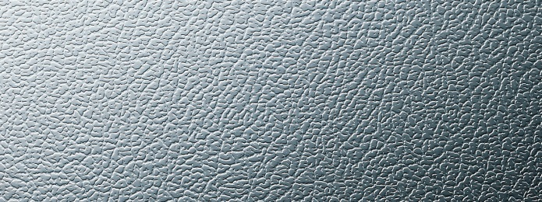
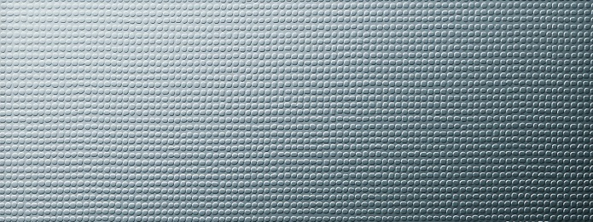
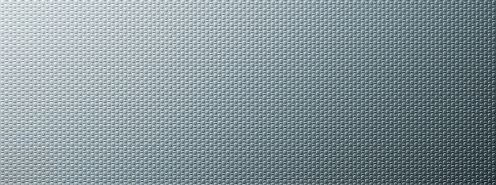
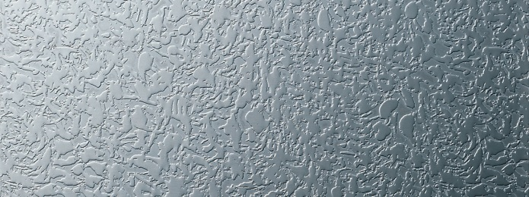
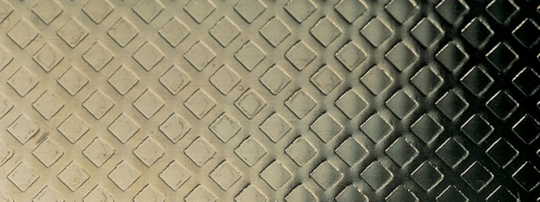
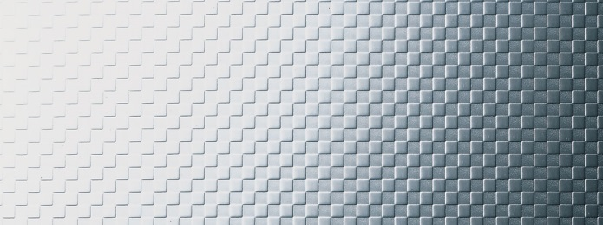
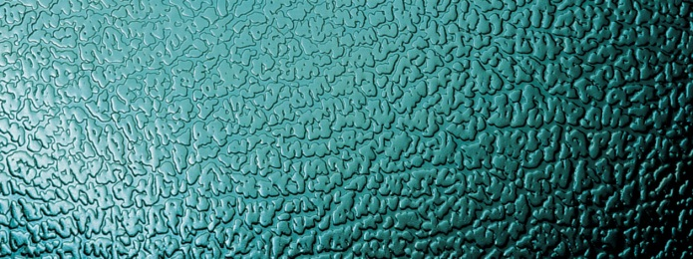
Acabados Emboss ^{4,5,7} Estos son algunos ejemplos ilustrativos de los acabados grabados emboss en una cara solo, clasificados como 2M en las normas. Existe una gran variedad de tipos de grabado disponible.

Slide 8
Acabados coloreados^{4, 5,7} Esta es sólo una selección de los diferentes colores y efectos que pueden provocarse electrolíticamente sobre la superficie del acero inoxidable.

Slide 9
Estampados Grabados^{4,5,7}
La serigrafía, así como otros procesos fotoresistentes, han logrado transferir cualquier estampado a la superficie del acero inoxidable , cuya superficie es posteriormente tratada con ácido para revelar el grabado. Este ácido consigue retirar las pequeñas cantidades de acero que ha dejado el marcado en la superficie. Las superficies grabadas tienen una superficie mate que contrasta de manera notable con acabados pulidos o satinados . El proceso de electropulido puede darse antes o después del grabado.

Slide 10
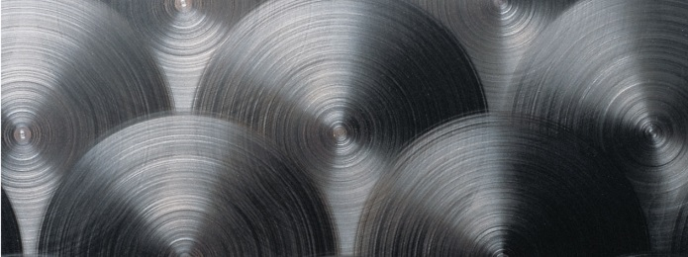
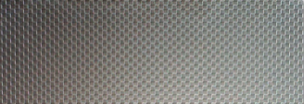
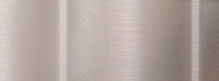
Acabados patentados ^{4,5} Existen muchos acabados especificos y adaptados al cliente disponibles gracias a empresas especializadas Algunos ejemplos se exponen a continuación:

Slide 11
Electropulido ⁶
Produce una superficie reflectante con brillo muy apreciada
Proporciona optima resistencia a corrosion para cualquier tipo de inoxidable
Facilita la desinfección y la limpieza
Facilita la limpieza de los graffiti
Sin embargo
Las superficies irregulares son más visibles
Así como el daño producido por arañazos y objetos mecánicos

Slide 12
Granallado ⁸ La apariencia puede verse alterada dependendiendo de los diferentes tipos de granalla empleados bolas de vidrio (arriba) or vidrio con aristas (abajo)

Slide 13
Los arquitectos usan cada día la paleta de diferentes acabados disponibles en acero inoxidable ⁷

Slide 14
2 – Acabados Tridimensionales ⁹
Nota: Puede conseguirse mayor profundidad de grabado que los que se puedan obtener por los metodos aqui descritos. Generalmente son lelvados a cabo en maquinas de control numérico

Slide 15
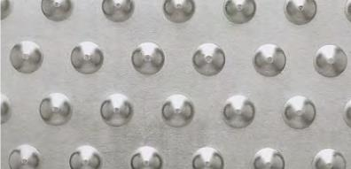
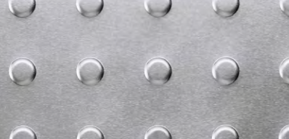
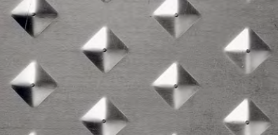
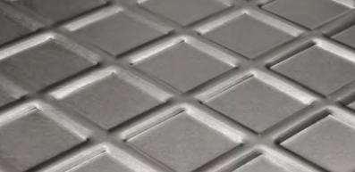
Grabados Emboss ⁹

Slide 16
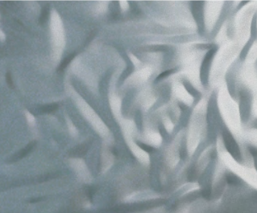
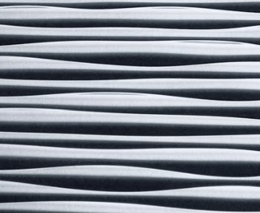
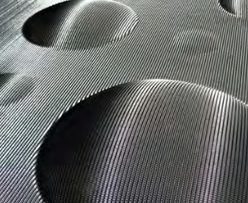
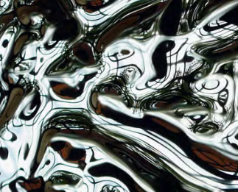
Formas irregulares⁹ (fluid forming)

Slide 17
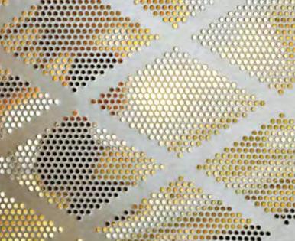
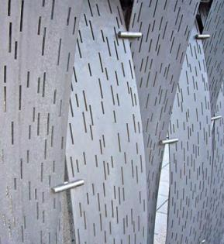
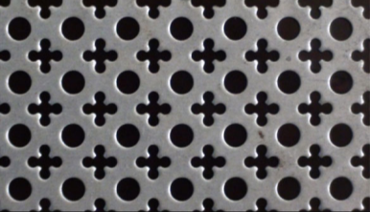
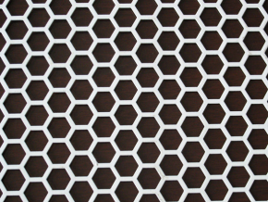
Chapa perforada ⁹

Slide 18
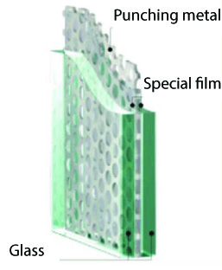
Paneles de vidrio semitransparentes con chapa perforada ¹⁰

Slide 19
Chapa Expandida

Slide 20
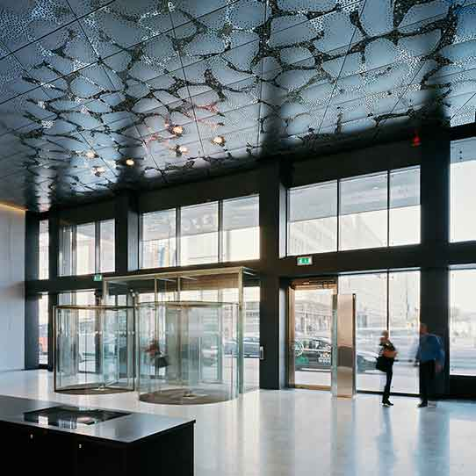
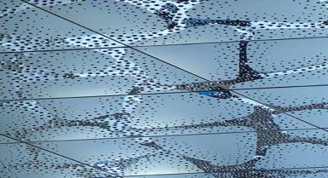
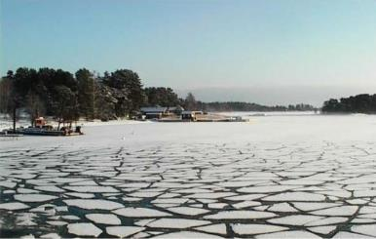
Combinación de técnicas ¹¹
Edificio costero en Stockholm :Techo de acero inoxidable coloreado y perforado que reproduce la imagen de hielo derretido de la esquina inferior derecha

Slide 21
3 – Tejidos de Malla

Slide 22
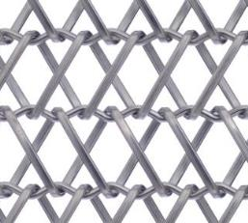
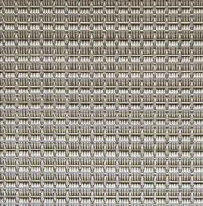
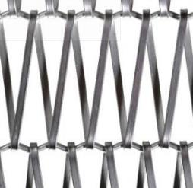
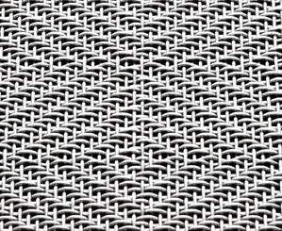
Malla Estandar ¹²⁻¹⁴
Existe una amplia oferta de tejidos metálicos con formas y patrones diferentes y en donde se puede ajustar:
Rigidez
Luz de malla
Difusion de la luz
Transparencia acustica
Color…

Slide 23
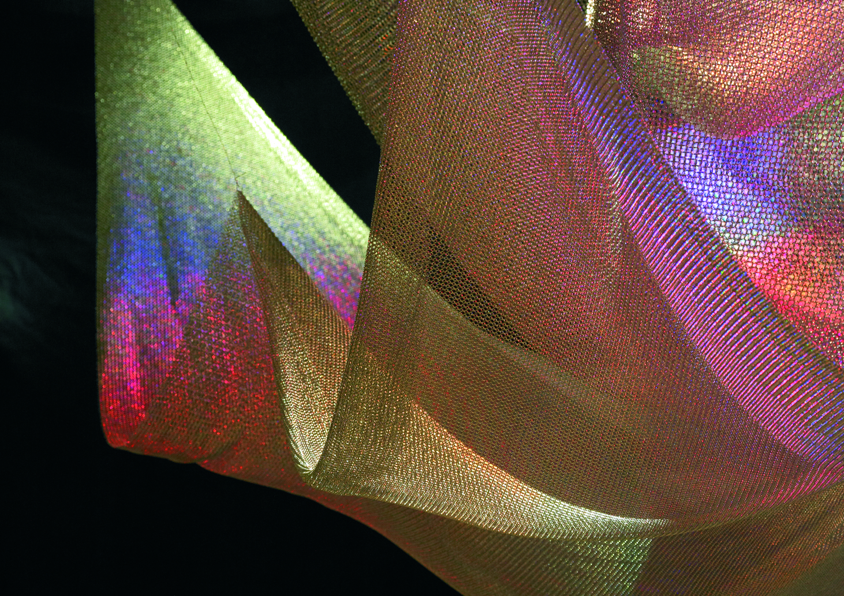
Ejemplo de decoración con malla de acero inoxidable

Slide 24
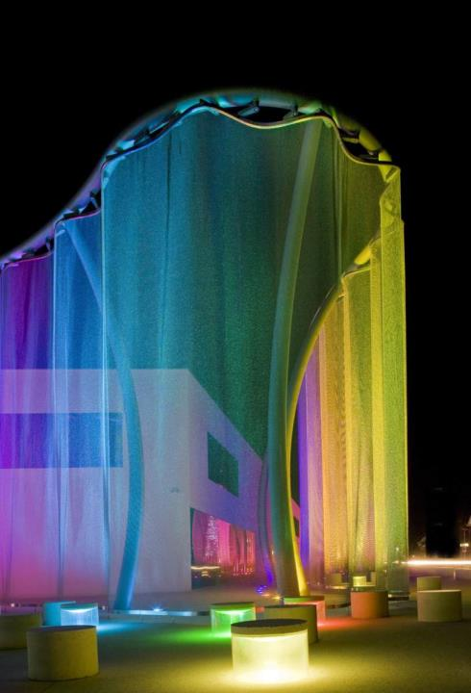
Decoración exterior con malla de acero inoxidable
La malla de acero inoxidable es ampliamente utilizada para decoración. Permite efectos muy especiales combinandolo con luz (LEDs) como se muestra en las oficinas centrales de la marca Swarovski

Slide 25
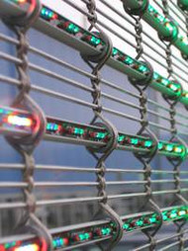
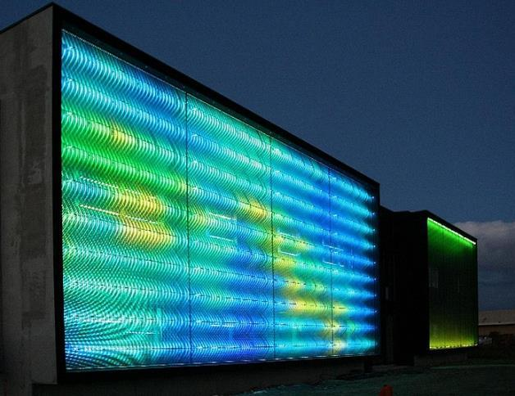
Tejido de malla con LEDs ¹³

Slide 26
4 – Referencias bibliográficas y fuentes
https://www.worldstainless.org/Files/issf/non-image-files/PDF/Euro_Inox/Finishes02_SP.pdf
http://www.ssina.com/download_a_file/special_finishes.pdf
http://www.bssa.org.uk/topics.php?article=47
www.uginox.com/sites/default/files/public/Triptyque%20Lusignan_web.pdf
http://www.poligrat.de/home/
https://www.worldstainless.org/Files/issf/non-image-files/PDF/Euro_Inox/Electropolishing_SP.pdf
http://www.legrand-sgm.fr/
https://www.worldstainless.org/Files/issf/non-image-files/PDF/Euro_Inox/3D_Finishes_SP.pdf
https://cambridgearchitectural.com/projects/ft-lauderdale-hollywood-international-airport-rental-car-center
https://www.exyd.com/waterfront-building.html
http://cambridgearchitectural.com
https://gkd.de/architekturgewebe/
http://www.diedrahtweber-architektur.com/de/anwendungen-architekturgewebe/medienfassade/
https://www.worldstainless.org/Files/issf/non-image-files/PDF/Euro_Inox/RoughnessMeasurement_EN.pdf

Slide 27
Gracias

